Slide 1
2. ERFA Lehrlingsausbildung Gemeinden Bezirk Andelfingen

Slide 2
Traktanden
Begrüssung
Vorstellung time2learn
Qualifikationsverfahren 2026 (nach BiVo23)
Abschluss & Ausblick

Slide 3
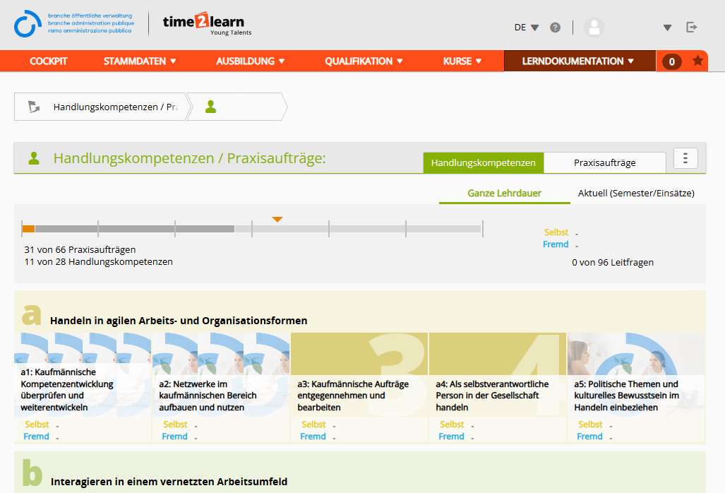
Vorstellung time2learn
Heidi Noth
Wichtige Informationen, Hinweise & Schulungsvideos/-präsentationen:
https://ov-ap.swiss/kaufleute-kv-efz/time2learn

Slide 4

Qualifikationsverfahren
2026 (nach BiVo23)
Roli Eggenberger, LeKo VZGV

Slide 5

Abschluss & Ausblick
Save the date Lehrlingstreffen:
9. September 2026, 10 – 14 Uhr
Rheinfall/Smilestones/Schloss Laufen
Diverses/Rückmeldungen
Termin nächstes Treffen: Herbst 2026

Slide 6

Vielen Dank für eure Aufmerksamkeit!
Anschliessend: Mittagessen in der Spätzlipfanne

